Slide 1

Le processus unifié dans le developpement logiciel
Réalisé par : Ali El Ouankrimi
Module : Génie logiciel

Slide 2
Plan de cours
01
02
La vie du processus unifié
Définition du processus unifié
Processus piloté par les cas d’utilisation
03
Ali El Ouankrimi
Le processus unifié
02

Slide 3
Définition du processus unifié
01
Le Processus Unifié est une méthodologie de développement logiciel qui a été largement adoptée dans l'industrie pour la conception, la gestion et la réalisation de projets de développement, en concentrent sur la qualité, la gestion du risque et l'alignement avec les besoins des parties prenantes.
Parmi ces fonctionnalités:
Itérative et incrémentale
Pilotée par les cas d'utilisation
Centrée sur l'architecture
Ali El Ouankrimi
Le processus unifié
03

Slide 4
02
La vie du processus unifié
Le Processus Unifié se décompose en plusieurs phases, chacune ayant ses propres objectifs et activités. Ces phases sont les suivantes :
Lancement : L'idée du projet est déclaré. L'équipe de développement détermine si le projet est ça vaut la peine d'être poursuivi, en difinissons les objectifs les risques et les besoins initiaux.
Élaboration : Une architecture de base est conçue et des prototypes peuvent être développés. Les principaux objectifs sont de réduire les risques, de valider l'architecture et de définir une base solide pour le développement ultérieur.
Construction : Le projet est développé et réalisé. Le logiciel est conçu, écrit et testé.
Transition : le déploiement du logiciel et sa mise en service. Les tests finaux, la formation des utilisateurs et la gestion des changements sont des éléments clés de cette phase.
Ali El Ouankrimi
Le processus unifié
04

Slide 5
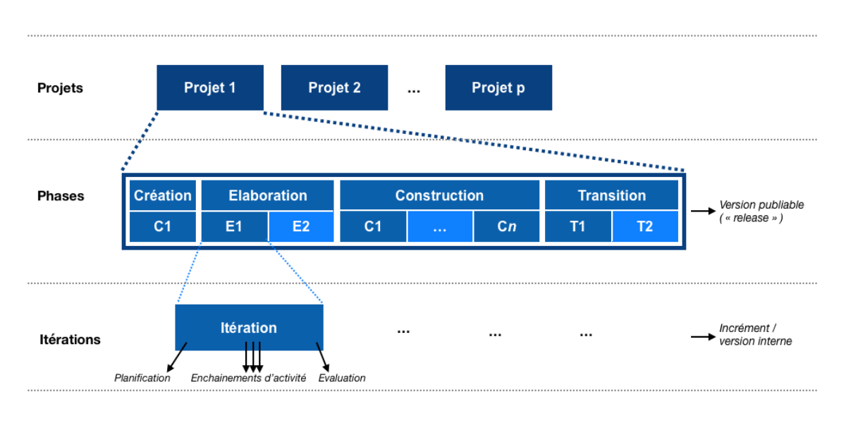
02
La vie du processus unifié
Ali El Ouankrimi
Le processus unifié
05

Slide 6
03
Le pilotage par les cas d’utilisation
Les cas d'utilisation sont intégrés dans toutes les phases du Processus Unifié. Ils servent à capturer les exigences du système du point de vue des utilisateurs finaux. Voici comment les cas d'utilisation sont intégrés dans les différentes étapes de processus :
Lancement (Identification des Cas d'Utilisation) : les analystes travaillent avec les parties prenantes pour identifier et décrire les cas d'utilisation les plus importants.
Élaboration (Analyse et Conception) : les cas d'utilisation ainsi que les autres diagramme UML (Diagramme de classe, séquence...) sont affinés et spécifiés en détail.
Construction (Implémentation et Tests) : les cas d'utilisation sont mis en œuvre par les développeurs. Des tests sont effectués pour s'assurer que chaque cas d'utilisation fonctionne correctement.
Transition (Validation par les Utilisateurs) : Les cas d'utilisation sont présentés aux utilisateurs finaux pour validation et rétroaction. Les retours des utilisateurs sont essentiels pour s'assurer que le système répond à leurs besoins.
Ali El Ouankrimi
Le processus unifié
06

Slide 7
MERCI
POUR VOTRE ATTENTION
Vos commentaires et questions sont les bienvenus !

